Slide 1
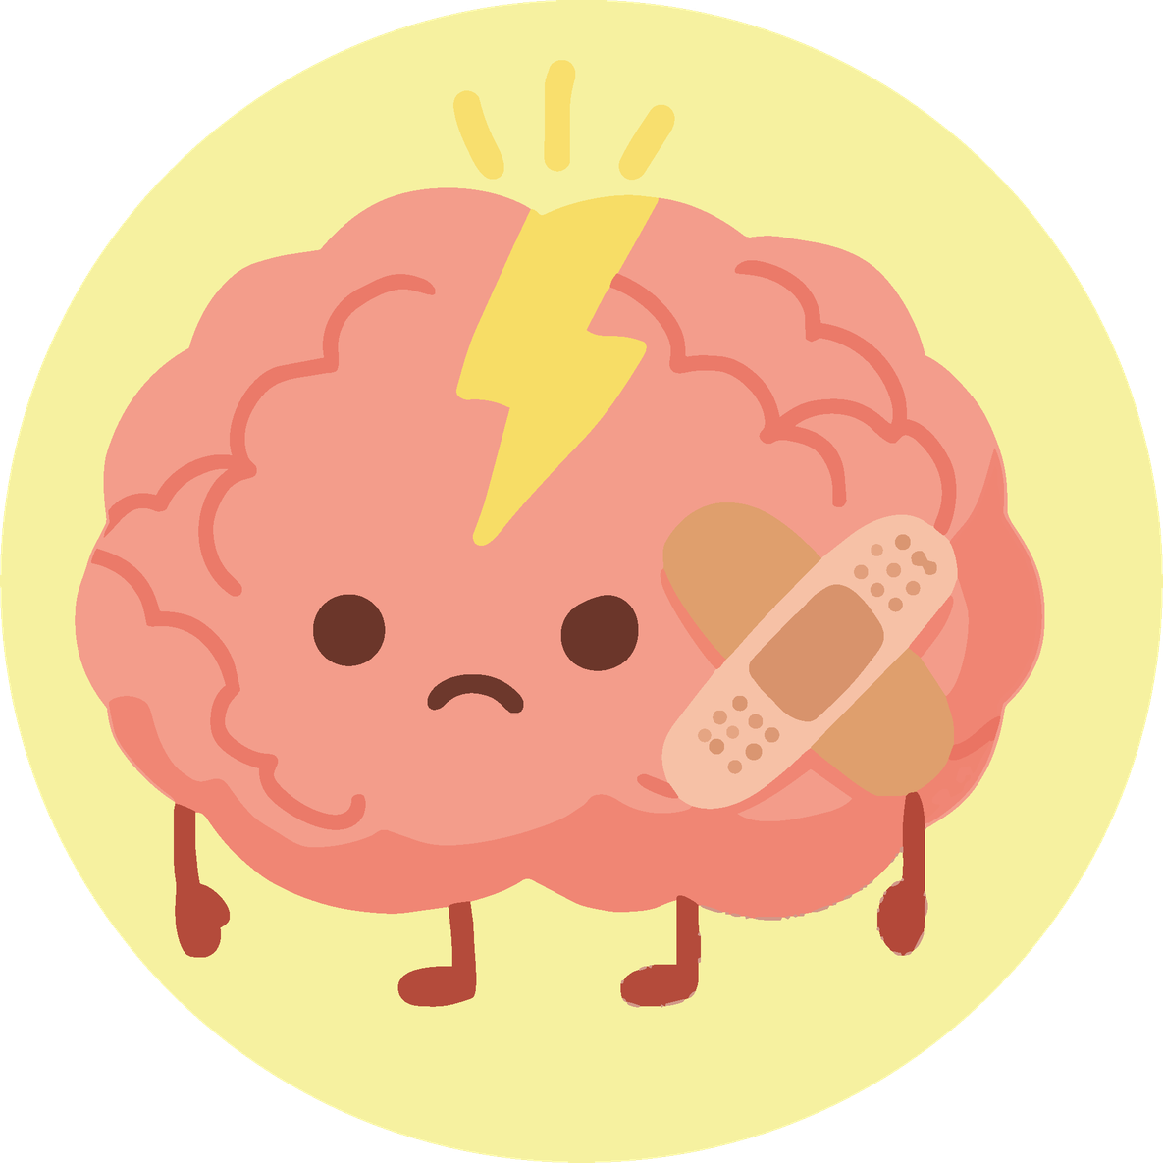

Modulo 4
Salute mentale
Come comprendere ciò che sentiamo e imparare a prenderci cura di noi
Attività per la scuola secondaria

Slide 2
Perché parliamo di salute mentale?
Wir werden Folgendes erkunden:
01
Che cosa significa la salute mentale
02
Come i nostri pensieri ed emozioni influenzano il nostro benessere
03
Che cosa possiamo fare quando ci sentiamo sopraffatt*
04
Come prenderci cura di noi stess* e delle altre persone
05
Chi può aiutarci e quando
La salute mentale è qualcosa che tutte le persone hanno e di cui possiamo prenderci cura.

Slide 3
Perché parliamo di salute mentale?
Perché influenza come ci sentiamo dentro:
01
Come pensiamo
02
Come ci comportiamo
03
Come impariamo
04
Come ci relazioniamo con le altre persone
Tutte le persone hanno giorni difficili, ed è normale. Imparare strumenti ci aiuta a sentirci più sicur e più fiducios in noi stess*.

Slide 4
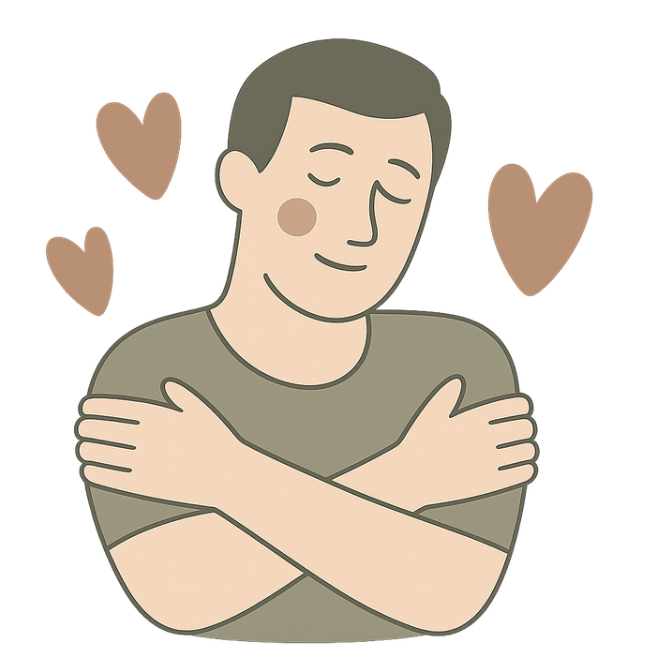
Non si tratta di “essere sempre felici”. Si tratta di capire cosa succede dentro di noi e cosa ci aiuta a sentirci meglio.
Prima di iniziare:
01
Agiamo con rispetto
02
Condividiamo solo ciò che vogliamo
03
Parliamo di esperienze generali
04
Non esistono risposte giuste o sbagliate
05
Ognun* partecipa come può

Slide 5
Giorno 1. Introduzione alla salute mentale
Attività 1.1
Che cos’è la salute mentale? – Introduzione

Slide 6
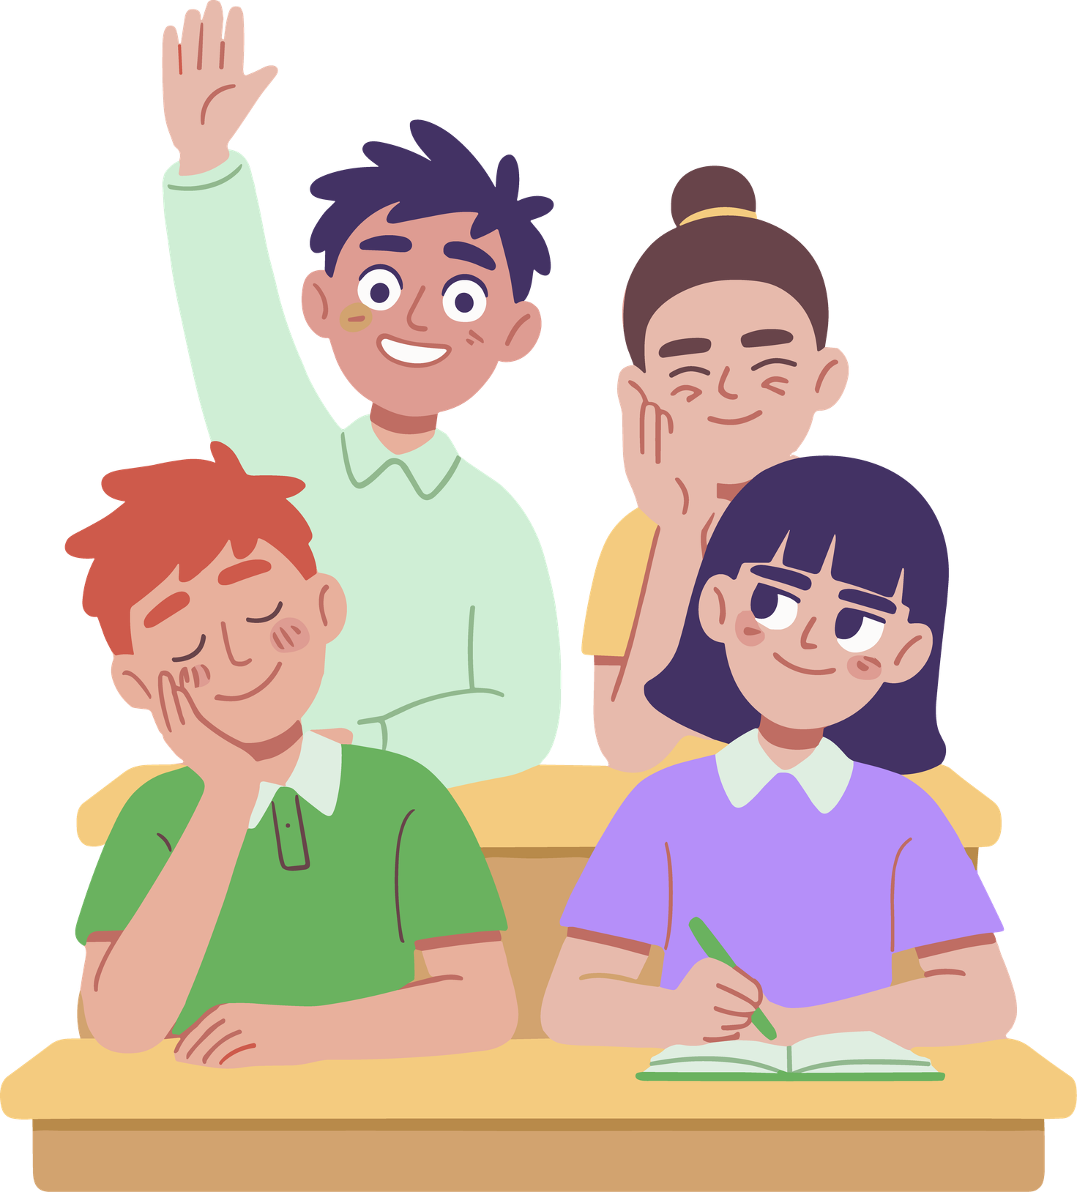
Materiali
  Sedie in cerchio
Cosa faremo?
  Inizieremo il workshop in un cerchio tranquillo e daremo il benvenuto al gruppo.
  Spiegheremo che la salute mentale verrà esplorata in modo semplice, chiaro e rispettoso.

Slide 7
Che cosa significa per te la salute mentale?
Quali cose influenzano il modo in cui pensi o ti senti?
La salute mentale ha a che fare solo con i problemi?
Che relazione può avere con la vita quotidiana a scuola (ginnasio/scuola secondaria)?

Slide 8
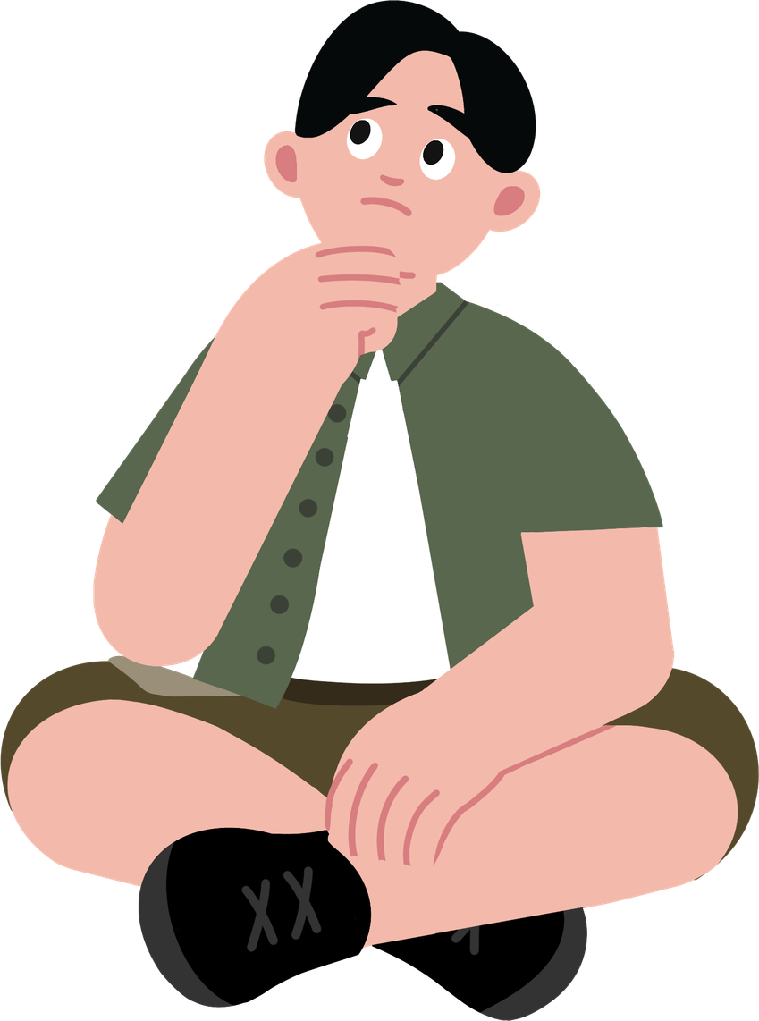
La salute mentale fa parte del benessere generale. Influenza come pensiamo, come ci sentiamo, come agiamo e come ci relazioniamo con le altre persone. Non si tratta solo di “quando qualcosa non va”, ma anche di gestire lo stress, prendere decisioni sane e costruire relazioni positive.
Fattori che rendono più difficile
Fattori che aiutano
  Dormire poco o male
  Conflitti a casa
  Problemi con amic*
  Troppi compiti o pressione scolastica
  Uso eccessivo dei social network
  Confrontarsi con altre persone
  Bullismo o esclusione
  Dormire bene
  Attività fisica o sport
  Relazioni di supporto
  Parlare con una persona di fiducia (famiglia, insegnanti, amic*)
  Tempo libero (musica, disegno, videogiochi con limiti, sport)
  Routine sane
  Sentirsi parte di un gruppo
  Tempo all’aria aperta
  Imparare a chiedere aiuto

Slide 9
Attività 1.2
Che cosa influenza la mia salute mentale? – Identificazione dei fattori

Slide 10
Approfondimento del tema
Come o perché influenzano la salute mentale?
Fattori che rendono più difficile
Fattori che aiutano
  Dormire poco o male
  Conflitti a casa
  Problemi con amic*
  Troppi compiti o pressione scolastica
  Uso eccessivo dei social network
  Confrontarsi con altre persone
  Bullismo o esclusione
  Dormire bene
  Attività fisica o sport
  Relazioni di supporto
  Parlare con una persona di fiducia (famiglia, insegnanti, amic*)
  Tempo per hobby (musica, disegno, videogiochi con limiti, sport)
  Routine sane
  Sentirsi parte di un gruppo
  Tempo all’aria aperta
  Imparare a chiedere aiuto
La salute mentale non dipende da una sola cosa, ma da un insieme di elementi che possiamo imparare a riconoscere.

Slide 11
Attività 1.3
Integrare ciò che abbiamo imparato sulla salute mentale

Slide 12
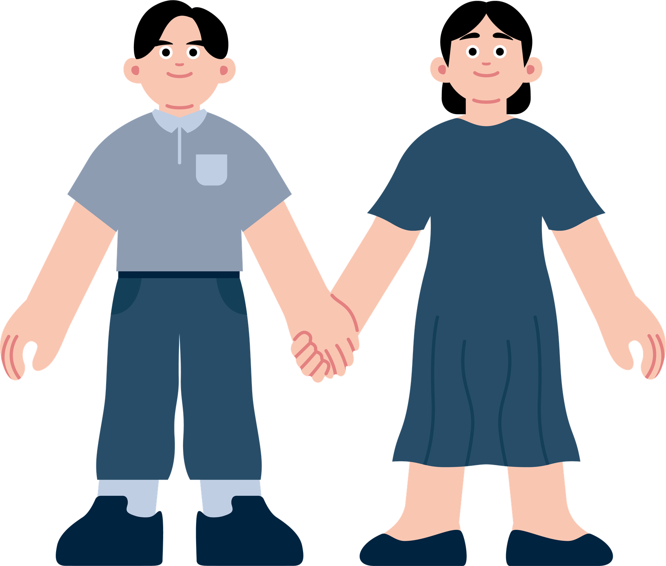
Quale pensiero importante ti porti via sul tema della salute mentale?
Che cosa hai scoperto su come la salute mentale ci influenza?
C’è qualcosa a cui non avevi mai pensato prima?
Perché, secondo te, è importante parlarne nella scuola secondaria?

Slide 13
Ricorda...
01
Tutte le persone hanno una salute mentale, non solo le “persone con problemi”.
02
La salute mentale cambia in base alle nostre esperienze.
03
Parlare di questi temi non è un segno di debolezza, ma di cura.
04
Prendersi cura della salute mentale è importante quanto la cura del corpo.

Slide 14
Giorno 2. Cura di sé e gestione dello stress
Attività 2.1
Il mio “albero del benessere” – Strategie per la cura di sé e il benessere

Slide 15

Materiali
  • Modello stampato “albero del benessere”
  • Matite, pennarelli o colori
  • Lavagna o schermo per mostrare esempi
Cosa faremo?
  Creeremo un albero per identificare quali abitudini o cose ci aiutano a prenderci cura di noi nella vita quotidiana.

Slide 16

Che cosa ti ha aiutato questa settimana?
Che cosa fai per ricaricare la tua energia?
Chi o che cosa ti sostiene quando sei stressat*?

Slide 17
Foglie: piccole azioni che posso fare quando sono stressat*
Rami: attività che mi nutrono (amic, sport, musica*)
Tronco: i miei punti di forza (resilienza, creatività, umorismo)
Radici: abitudini che mi sostengono (dormire, mangiare, routine)
La cura di sé è una parte essenziale della salute mentale.

Slide 18
Attività 2.2
Riflessione guidata – Che cosa mi aiuta davvero a sentirmi bene?

Slide 19
Materiali
  Modello stampato “albero del benessere”
  Matite, pennarelli o colori
  Lavagna o schermo per mostrare esempi
Cosa faremo?
  Parleremo insieme di cose che possiamo fare insieme per migliorare la nostra salute mentale.

Slide 20
Quale parte del mio albero è più piena?
A che cosa ricorro più spesso quando sono stressat*?
Quali radici (abitudini) mi sostengono di più?
Quali foglie (azioni rapide) funzionano davvero per me?

Slide 21
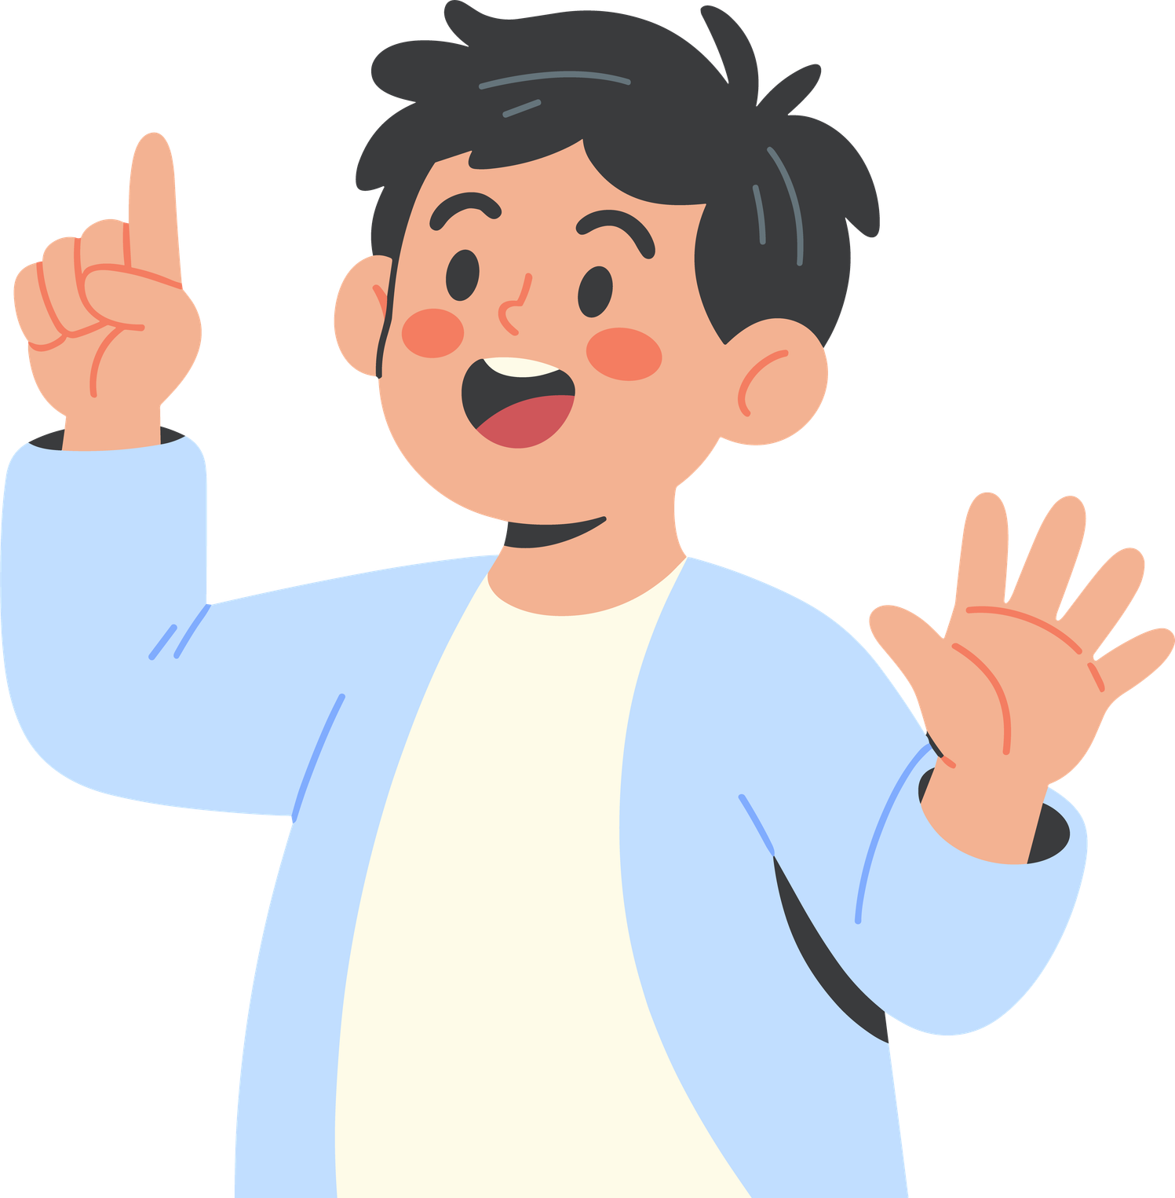
Una cosa che voglio continuare a fare per prendermi cura di me è...

Slide 22
Giorno 3. La mia rete di supporto
Attività 3.1
Chi può aiutarmi? – Scoprire la mia rete di supporto

Slide 23
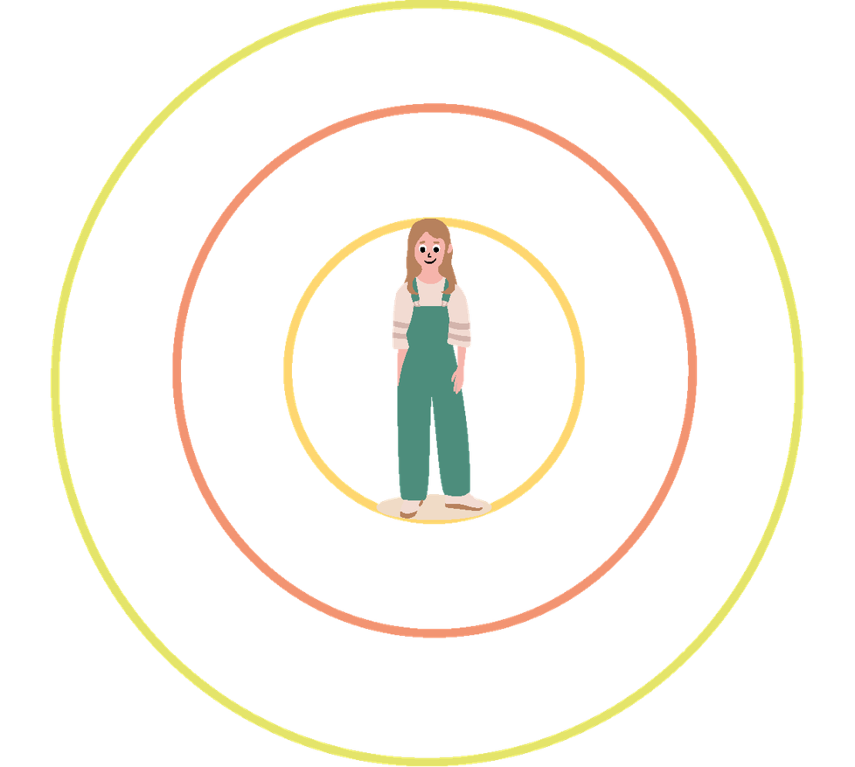
Materiali
  Modello stampato “cerchio di supporto”, uno per ogni student*
  Matite, pennarelli o colori
  Lavagna a fogli mobili
  Pennarelli
  Sedie in disposizione flessibile (cerchio o tavoli di lavoro)
Cosa faremo?
  Identificare persone e risorse che fanno parte della nostra rete di supporto emotivo.

Slide 24
I cerchi intorno rappresentano diversi livelli di supporto:
Chi ti ascolta senza giudicare?
Con quale persona adulta ti senti a tuo agio quando chiedi aiuto?
Quale figura professionale potrebbe aiutarti se per un periodo più lungo ti senti molto male?

Slide 25
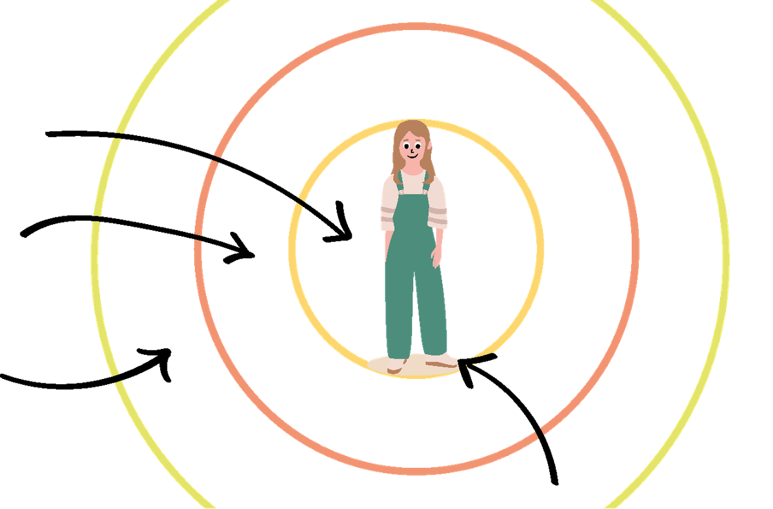
I cerchi rappresentano diversi livelli di supporto:
Più vicino (famiglia, amic* strett*)
Intermedio (insegnanti, counselor scolastic*, allenator*)
Esterno (medic*, psicolog*, servizi della struttura)
Non esiste un numero “giusto” di supporti. Ogni rete è diversa.
Al centro del cerchio c’è la persona stessa.

Slide 26
Attività 3.2
Come accompagniamo qualcun che ha bisogno di supporto?*

Slide 27
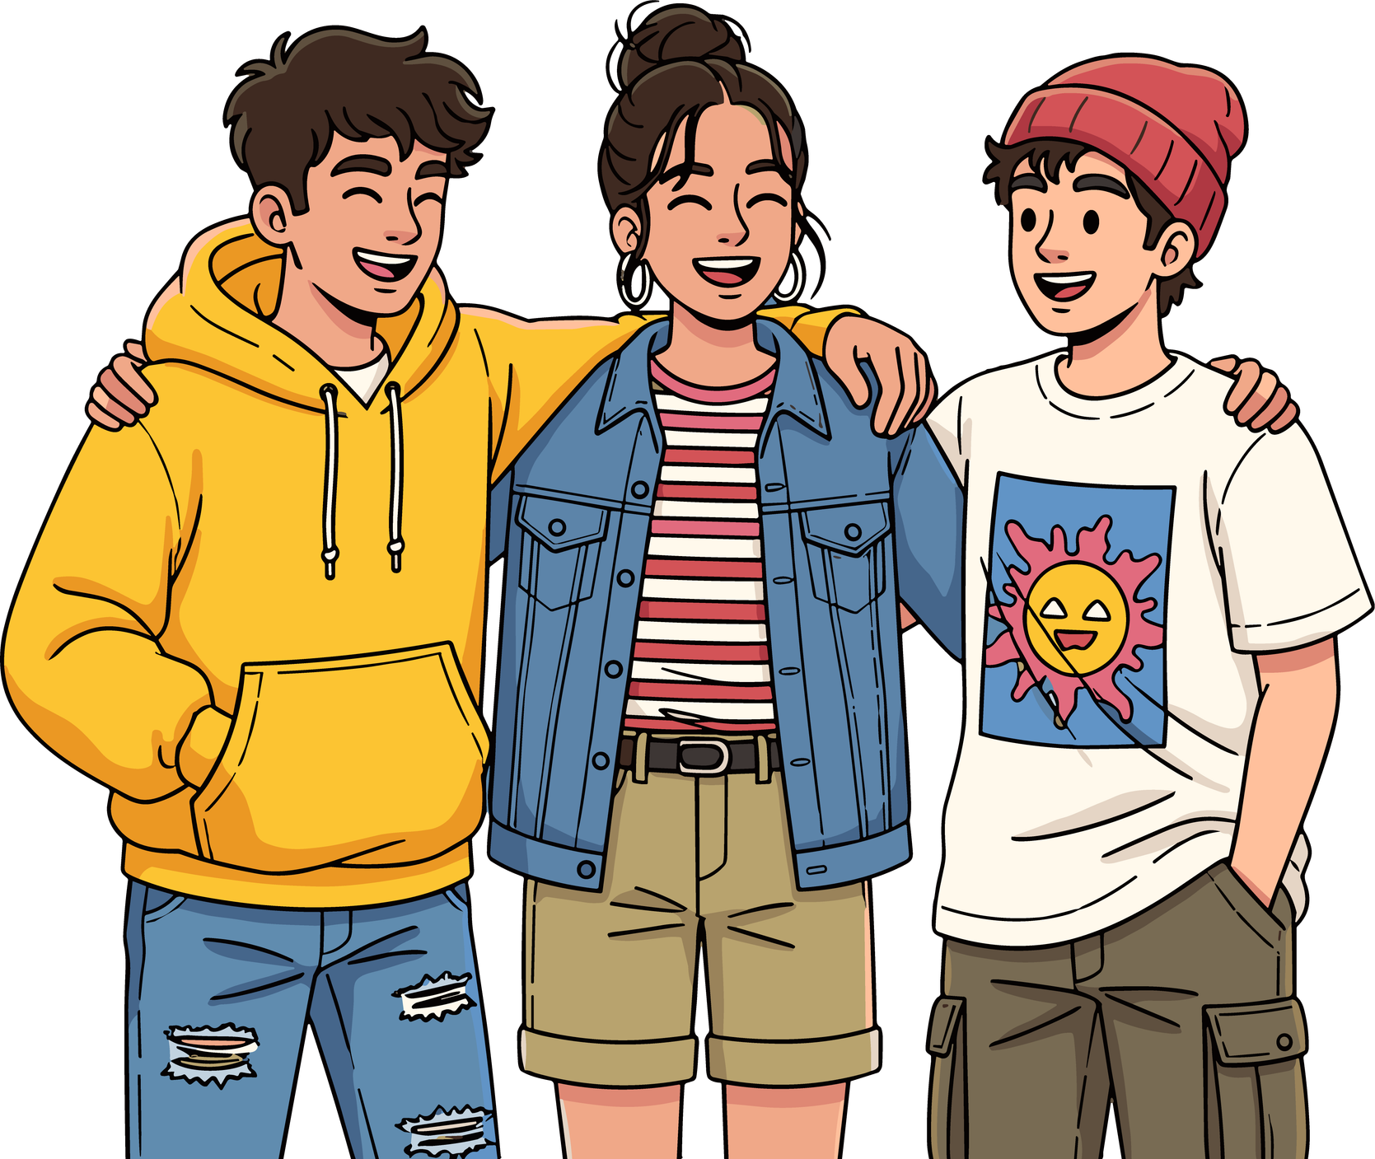
Materiali
  Carte con domande per i gruppi (una per gruppo)
  Fogli o carta per annotare le idee
  Pennarelli
Cosa faremo?
  Riflettere su modi adeguati per offrire aiuto e capire i limiti, riconoscendo quando è necessario cercare aiuto.

Slide 28
Segnali di bisogno di supporto
Che cosa posso fare come persona amica
  È triste o irritat* per molti giorni
  Si isola e non parla più con amic*
  Perde interesse per attività che prima gli/le piacevano
  Il comportamento cambia (diventa molto rumoros* o molto silenzios*)
  Ha difficoltà a concentrarsi in classe
  Ascoltare senza giudicare
  Chiedere come sta
  Prendersi tempo per la persona
  Invitare a fare attività insieme
  Mostrare che la persona è importante (un messaggio, chiedere come si sente)
  Non ridere né minimizzare i suoi sentimenti
Wie verhält sich jemand, der*die über lange Zeit traurig ist?
Quando coinvolgere una persona adulta
Dovremmo accompagnare senza fare pressione
  Quando la tristezza dura molto a lungo
  Quando la persona dice di volersi fare del male
  Quando la persona non va più a scuola
  In caso di isolamento totale
  In caso di bullismo o conflitti gravi
  Quando la persona appare molto spaventat* o disperat*
  Quando non sai come aiutare
  Essere presenti, anche se la persona non vuole parlare molto
  Dire cose come: “Sono qui, se vuoi parlare”
  Rispettare i tempi della persona
  Non cercare di risolvere tutto
  Ascoltare più di quanto si dia consigli
  Evitare frasi come “non è così grave”

Slide 29
Attività 3.3
Esercitiamo come aiutare qualcun che ha bisogno di supporto*

Slide 30
Materiali
  Carte con scenari (una per gruppo)
  Spazio sufficiente per muoversi o rappresentare scene
  Fogli per brevi appunti (opzionale)
Una persona amica dice che non riesce più a sopportare la pressione scolastica.
Qualcun* si sente attaccat* e si arrabbia quando gli/le si chiede come sta.
Cosa faremo?
  Esercitare competenze di supporto emotivo tra pari e imparare a reagire in modo adeguato ai segnali di disagio.

Slide 31
Frasi che aiutano
Frasi che non aiutano
  Vuoi raccontarmi che cosa ti preoccupa?
  Sono qui per ascoltarti.
  Va bene sentirsi così.
  Non devi affrontarlo da sol*
  Se vuoi, possiamo pensarci insieme a che cosa fare
  Possiamo parlare con qualcun* che può aiutarti
  Puoi contare su di me
  Sono sicur* che troveremo insieme una soluzione
Una persona amica dice che non riesce più a sopportare la pressione scolastica.
  Non è così grave
  Vedrai che passa
  Devi solo impegnarti di più
  Smettila di pensarci
  Stai esagerando
  Altre persone stanno peggio
  Non lamentarti
  Che sciocchezza
Quando dovremmo chiedere aiuto a una persona adulta?

Slide 32
Grazie mille per la vostra partecipazione e per aver rispettato questo spazio.
Oggi sappiamo già:
Non posso sempre scegliere come mi sento...
ma posso imparare a prendermi cura di me.
01
La salute non è solo fisica: è anche mentale e sociale.
02
Tutte le persone hanno emozioni e bisogni.
03
Riconoscere di cosa ho bisogno mi aiuta a sentirmi meglio.
04
Posso chiedere aiuto quando qualcosa è difficile.
05
Prendermi cura di me significa anche prendermi cura della mia salute mentale.
Ricorda:
Non sei sol*.
Hai strumenti, hai supporto e puoi sempre chiedere aiuto.

Slide 33


